Slide 1
制作物の発表

Slide 2
目をつけたポイント🤔
ホワイトボード用のクリーナーの数が少なく、困る場面が多かった！
💡不要な布などを活かすエコなクリーナー
💡他のお掃除にも活用できる小さめ設計
Notes:
いらない布や、マイクロファイバータオル(にアルコールをつけたもの)を取り付けると、簡単でエコなクリーナーに！他のお掃除にも使える小さめ設計。

Slide 3
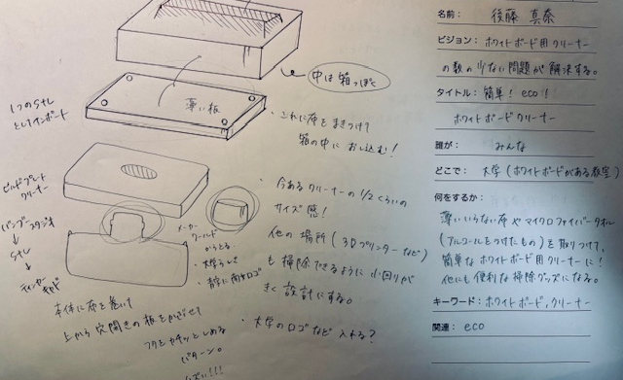
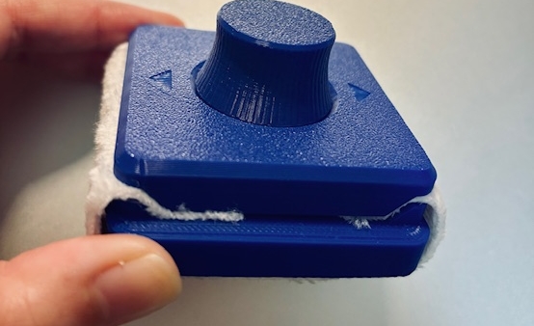
アイデアスケッチと
試作品

Slide 4
試作品を出力して…
ボードに当たる面が平行で拭きにくい💦
💡ボードと接触する面はカーブをつけてもっと拭きやすく！
💡本体、布、布を押さえる板の三段構造が【何か】に見えてきた👀

Slide 5
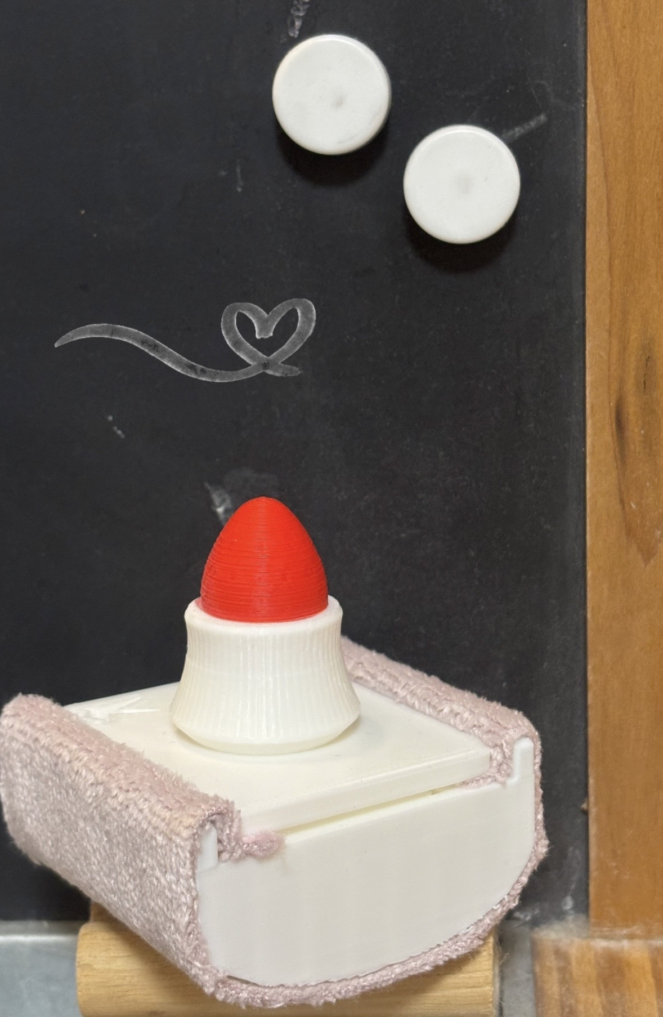
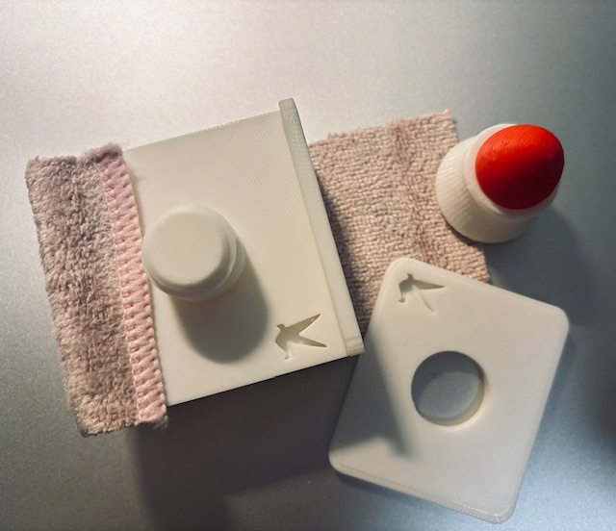
完成🎂
Notes:
せっかくなら、見ていて気分も上がる可愛いグッズに！ イチゴパーツは別で出力し、後から取り付けました。 ポイントは本体と押さえの板に南女ロゴが入っている点。

